Slide 1
進度報告 FPGA專案練習
負 責 人：黃維得
目前成員：黃維得
報告日期：2025/07/04
開始日期：2025/05/07
結束日期：2025/07/24

Slide 2
預期進度
五月：
2025/05/08~2025/05/14：
05/14報告第一題
開始第二題研究
2025/05/15 ~ 2025/05/21 ：
開始第三題研究
05/21第二題與第三題報告
2025/05/22~ 2025/05/28 ：
開始第四題研究
六月:
2025/05/29~2025/06/04：
06/04第四題報告
2025/06/05~2025/06/11：
開始第五題研究
2025/06/12 ~ 2025/06/18 ：
期末考周無進度
2025/06/19~ 2025/06/25 ：
06/25第五題報告
開始第六題研究
七月:
2025/06/26~2025/07/08：
07/08第六題報告
2025/07/09~2025/07/15：
開始第七、八題研究
2025/07/16 ~ 2025/07/23 ：
開始第九題研究
07/16第七、八題報告
2025/07/24~ ：
報告第九題
銜接學長派工
開始研究ResNet50
Notes:
加上預期進度7、8、9

Slide 3
當週進度
本週報告題目: 第六題
變速乒乓球
產生忽快忽慢速度的變速乒乓球

Slide 4
pingpong_speed
clockDivider
FSM
LFSR_random
LED
timer
pointCount
pointCountLeft
pointCountRight
LED_SHIFT
LED_OUTPUT
Breakdown
第六題
clockDivider : 負責除頻
FSM : 控制乒乓球遊戲狀態
LFSR_random : 輸出隨機亂數
LED_SHIFT : 左移與右移計算
LED_OUTPUT: LED輸出
timer : 負責計數時間
pointCountLeft : 負責做左方分數計算
pointCountRight : 負責做右方分數計算

Slide 5
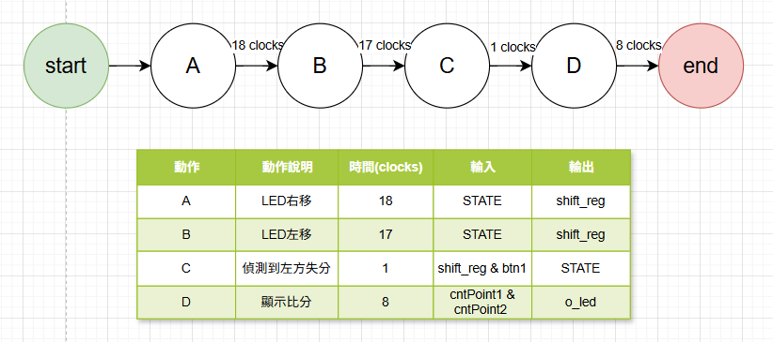
AOV
假設左方發球, 右方回擊, 左方擊球失敗
第六題

Slide 6
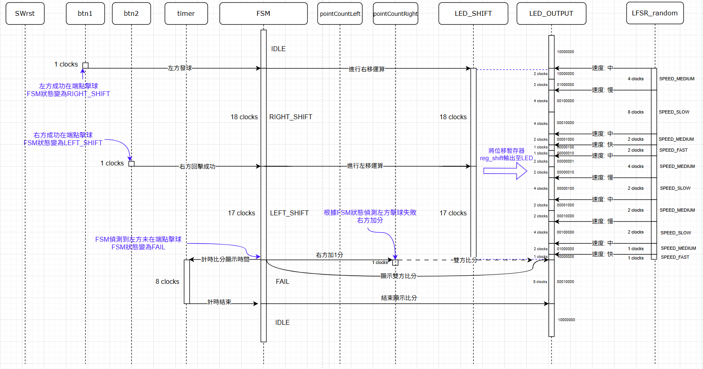
MSC
假設左方發球, 右方回擊, 左方擊球失敗
第六題
Notes:
詳細說明動作,加上reset

Slide 7
FSM
FAIL
第六題
cntTime = 8
btn1 = 1 AND LED[0] != 1
btn2 = 1 AND LED[7] != 1
btn2 = 1 AND LED[7] = 1
IDLE
btn1 = 1
RIGHT_SHIFT
LEFT_SHIFT
IDLE: 等待左方按鈕觸發
RIGHT_SHIFT: 乒乓球右移，LED做右移運算
LEFT_SHIFT: 乒乓球左移，LED做左移運算
FAIL: 當某方失分時觸發，LED顯示雙方分數8個clk
btn1 = 1 AND LED[0] = 1
Notes:
failSig直接改條件

Slide 8
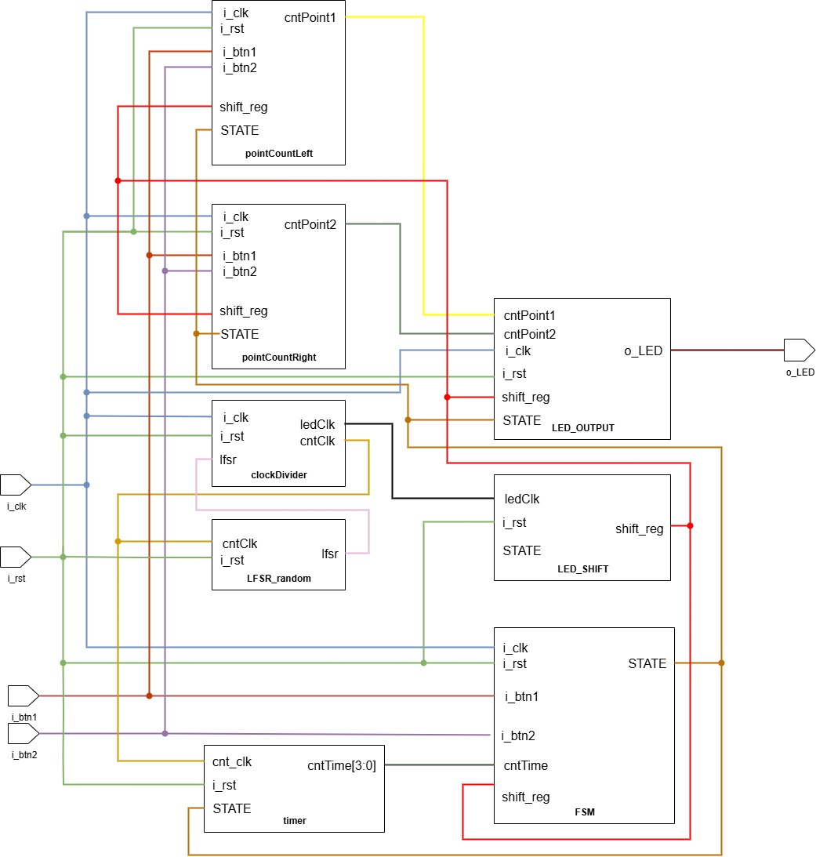
Block Diagram
第六題

Slide 9
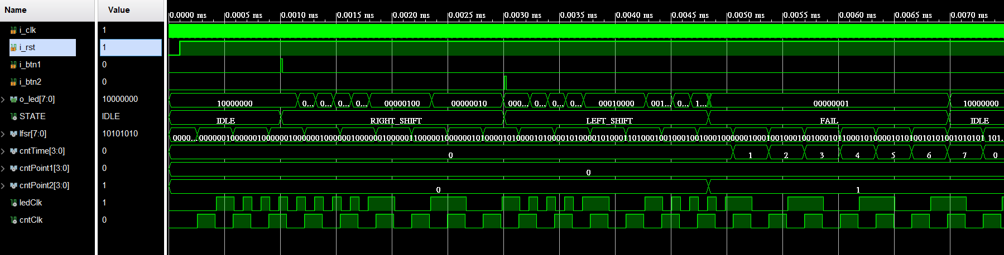
成果展示 – 練習題(六) 2025/07/08
模擬波形圖
o_led: 表示LED輸出值(乒乓球)
STATE: 遊戲狀態
lfsr: LFSR隨機數
cntTime: 計時器
模擬情境 :假設左方發球, 右方回擊, 左方擊球失敗
cntPoint1: 左方分數
cntPoint2: 右方分數
ledClk: LED的觸發時脈
cntClk: 速度改變、FAIL狀態之計數器觸發時脈
Notes:
程式碼:加上else, 盡量不要用NULL, 尋找不要在不同process做到[重複判斷]的方式

Slide 10
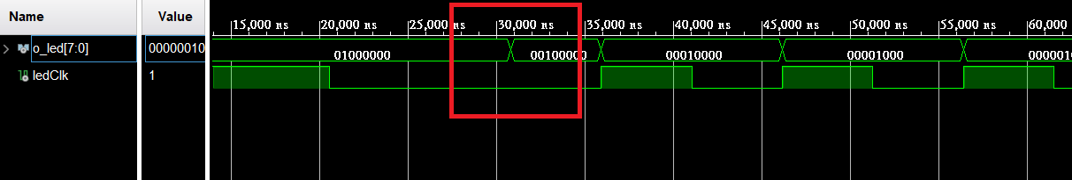
ISSUE 2025/07/03
波型圖中, 發現負責觸發o_led的時脈未升起，但o_led卻作動。 由於LED的觸發時脈ledClk根據STATE_SPEED狀態改變頻率，頻率來自除頻器(2的次方除頻器)中計數器counter_clk的位元，在改變ledClk對應的counter_clk的位元時，ledClk產生了「跳動」或「毛邊」的問題

